Slide 1

Estimativas e Tamanhos Amostrais
Universidade Federal do Paraná
Campus Avançado de Jandaia do Sul
Estatística
Dr. Landir Saviniec
E-mail: landir.saviniec@gmail.com
Homepage: github.com/lansaviniec
Outubro de 2018

Slide 2
Visão geral
Nesta parte, queremos estimar os parâmetros média e variância de uma população a partir de uma amostra.

Slide 3
Tipos de estimativas
Estimativa pontual: é um único valor (ou ponto) usado para estimar um parâmetro populacional. Ex.: a estatística de uma amostra.
Intervalo de confiança (ou estimativa intervalar): é um intervalo de valores usado para estimar um parâmetro populacional.

Slide 4












Valores críticos
Em uma distribuição normal padrão, um valor crítico é um escore z que separa os valores que tem ocorrência provável, daqueles que tem ocorrência improvável. Geralmente trabalhamos com , e .
Exemplo: Em uma distribuição normal padrão, determine os valores de z que separam os 5% menos prováveis dos dados, dos 95% mais prováveis.
Valores críticos

Slide 5


Nível de confiança
Nível de confiança é a probabilidade (1 - ) de que o intervalo de confiança realmente contenha o parâmetro populacional. Geralmente trabalhamos com:
Exemplo: Determinar os valores críticos para um nível de confiança de 95%.

Slide 6
Estimação da Média Populacional: desvio padrão conhecido

Slide 7














Objetivo
Estimar um intervalo de confiança para a média populacional a partir de uma amostra de tamanho n.
Médias
Amostrais
População
Normal se a população original é normal, ou se n>30.

Slide 8
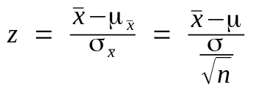
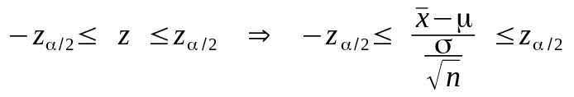




Objetivo
Estimar um intervalo de confiança para a média populacional a partir de uma amostra de tamanho n.
Médias
Amostrais
Convertendo para NP, temos:
Para:

Slide 9



Intervalo de confiança para a média populacional
Médias
Amostrais
Intervalo de confiança:
População
Requisito: Normal ou n>30.

Slide 10

Exemplo 1
Considere os dados de alturas de pessoas na tabela abaixo como uma população finita.
Altura (m) | Altura (m) | Altura (m) | Altura (m)
1.84 | 1.75 | 1.81 | 17
1.88 | 1.63 | 1.6 | 1.8
1.76 | 1.62 | 1.7 | 1.65
1.65 | 1.81 | 1.83 | 1.56
1.74 | 1.9 | 1.89 | 1.7
1.9 | 1.82 | 1.8 | 1.89
1.86 | 1.74 | 1.64 | 1.68
1.7 | 1.86 | 1.76 | 1.75
1.6 | 1.86 | 1.66 | 1.6
1.58 | 1.97 | 1.67 | 1.74
1.8 | 1.87 | 1.5 | 1.8
1.65 | 1.73 | 1.59 | 1.92
1.71 | 1.82 | 1.8 | 1.8
1.84 | 1.74 | 1.6 | 1.64
1.6 | 1.85 | 1.76 | 1.82

Slide 11
Exemplo 1
Os dados a seguir são uma amostra aleatória simples de tamanho (n=35) da população anterior.
Altura (m) | Altura (m) | Altura (m)
17 | 1.89 | 1.81
1.7 | 1.7 | 1.7
1.83 | 1.62 | 1.85
1.5 | 1.7 | 1.86
1.56 | 1.86 | 1.82
1.6 | 1.64
1.82 | 1.66
1.6 | 1.5
1.83 | 1.62
1.8 | 1.82
1.83 | 1.8
1.89 | 1.63
1.86 | 1.56
1.7 | 1.8
1.82 | 1.58

Slide 12






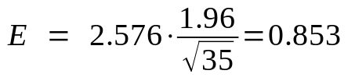
Exemplo 1
Com base na amostra anterior e sabendo-se que o desvio padrão da população é 1.96. Construa o intervalo de confiança para o valor da média da população com um nível de confiança de 99%.
Logo, temos 95% de confiança que o intervalo (1.307, 3.013) contem a média populacional. De fato, a média populacional é 2.00.

Slide 13



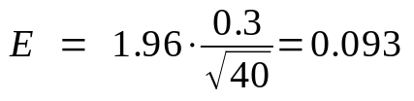
Exemplo 2
Uma máquina de empacotar cimento opera regulada para empacotar sacos de 50 kg, com um desvio padrão de 0.3 kg. Após passar por manutenção, foi coletada uma amostra de 40 sacos de cimento embalados pela máquina e obteve-se uma média amostral de 49.1 kg. Há evidências de que a máquina está desregulada?
Vamos estimar um intervalo de confiança para a média da máquina, com um nível de confiança de 95%.

Slide 14

Exemplo 2
Uma máquina de empacotar cimento opera regulada para empacotar sacos de 50 kg, com um desvio padrão de 0.3 kg. Após passar por manutenção, foi coletada uma amostra de 40 sacos de cimento embalados pela máquina e obteve-se uma média amostral de 49.1 kg. Há evidências de que a máquina está desregulada?
Logo. A amostra sugere, com 95% de confiança, que a média da máquina é menor que 49.2. Portanto, apresentando fortes evidências de que a máquina está desregulada.

